Slide 1
Rastlinné adaptogény - pestovanie, spracovanie, použitie
XIX.FYTO-APITERAPEUTICKÝ DEŇ Košice 17.10.2025

Slide 2
Rastlinné adaptogény
rastliny, ktoré adaptujú organizmus voči nepriaznivým súčasným vplyvom ( stres, spôsob života, strava,…)
ovplyvňujú nervovú sústavu
imunitný systém i systém žliaz z vnútorným vylučovaním
upravujú hladinu cukru v krvi
zmierňujú symptómy Parkinsonovej choroby
povzbudzujú mužské a ženské reprodukčné funkcie

Slide 3
Rastlinné adaptogény
Arália mandžurská (Aralia mandshurica)
Echinacea purpurová (Echinacea purpurea)
Leuzea šuštivá (Leuzea carthamoides)
Rodiola ružová (Rodiola rosea)
Schizandra čínska (Schisandra chinensis)
Šišiak bajkalský ( Scutelaria baicalensis)
Všehojovec štetinatý (Eleutherococcus senticosus)

Slide 4
Rastlinné adaptogény
Pestovanie – jedná sa o viacročné rastliny, ktoré pestujeme na rodinnej samozásobiteľskej ekoframe Odorica pri Levoči (www.odorica.sk).
Spracovanie : 3 – 7 ročné korene čerstvých rastlín (www.afrabio.sk), z ktorých sa následne vyrábajú bylinné tinktúry.
Užívanie : nakvapkať do 1 dcl vody a vypiť, užívať 6 týždňov/2 týždne prestávka alebo 3 mesiace/1 mesiac prestávka

Slide 5
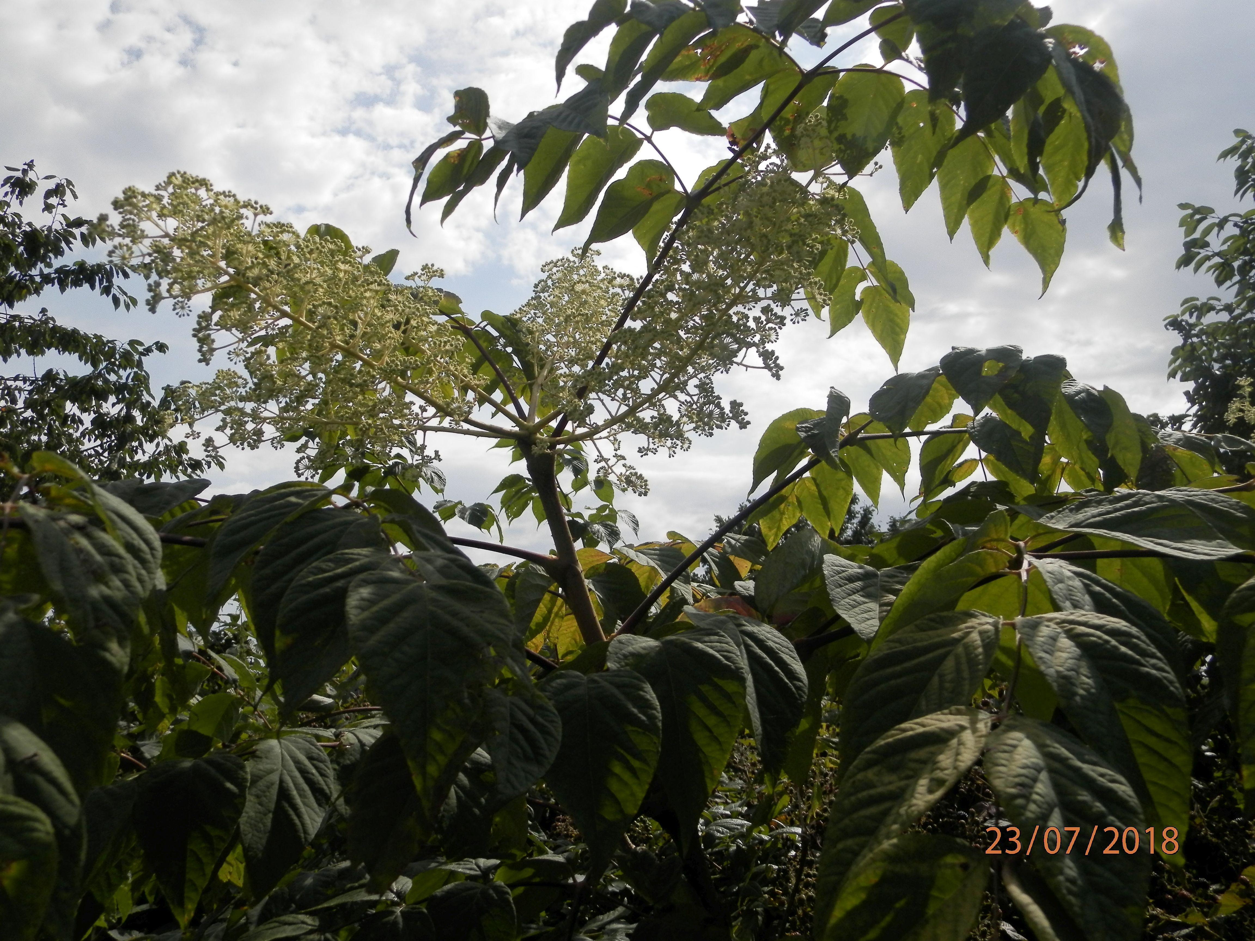
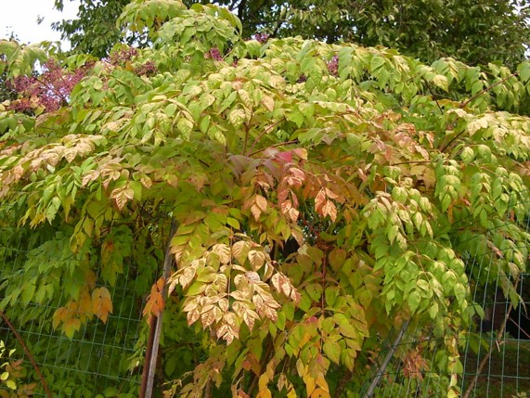
Arália mandžurská
(Aralia mandshurica)

Slide 6
Arália mandžurská
(Aralia mandshurica)
na zníženie hladiny cholesterolu, lipidov v krvi i hladinu krvného cukru, po úrazoch, pri rekonvalescencii, únave, melancholickej depresii, na zvýšenie potencie, stimuluje centrálnu nervovú sústavu, veľmi perspektívne antidepresívum, hlavne proti utlmeným zadržovaným depresiám melancholického typu, zvyšuje svalovú silu, fyzickú výdrž, zlepšuje potenciu.
Užívanie : 30 kvapiek ráno a na obed, večerná dávka výnimočne pri silnej únave, spojenej so slabosťou a spavosťou na začiatku liečby
Priemerná doba liečby : 3 – 6 týždňov, neprekročiť 2 mesiace za rok
Nepoužívať pri : epilepsii, veľmi vysokom krvnom tlaku, stavoch podráždenosti, poruchách spánku, depresiách z úzkosti a nekľudu
Kombinácia : najlepšie samostatne, možno kombinovať s materskou kašičkou (po ťažkých operáciách, úrazoch/2 x denne 35 kapiek tinktury + 0,5g materskej kašičky)

Slide 7
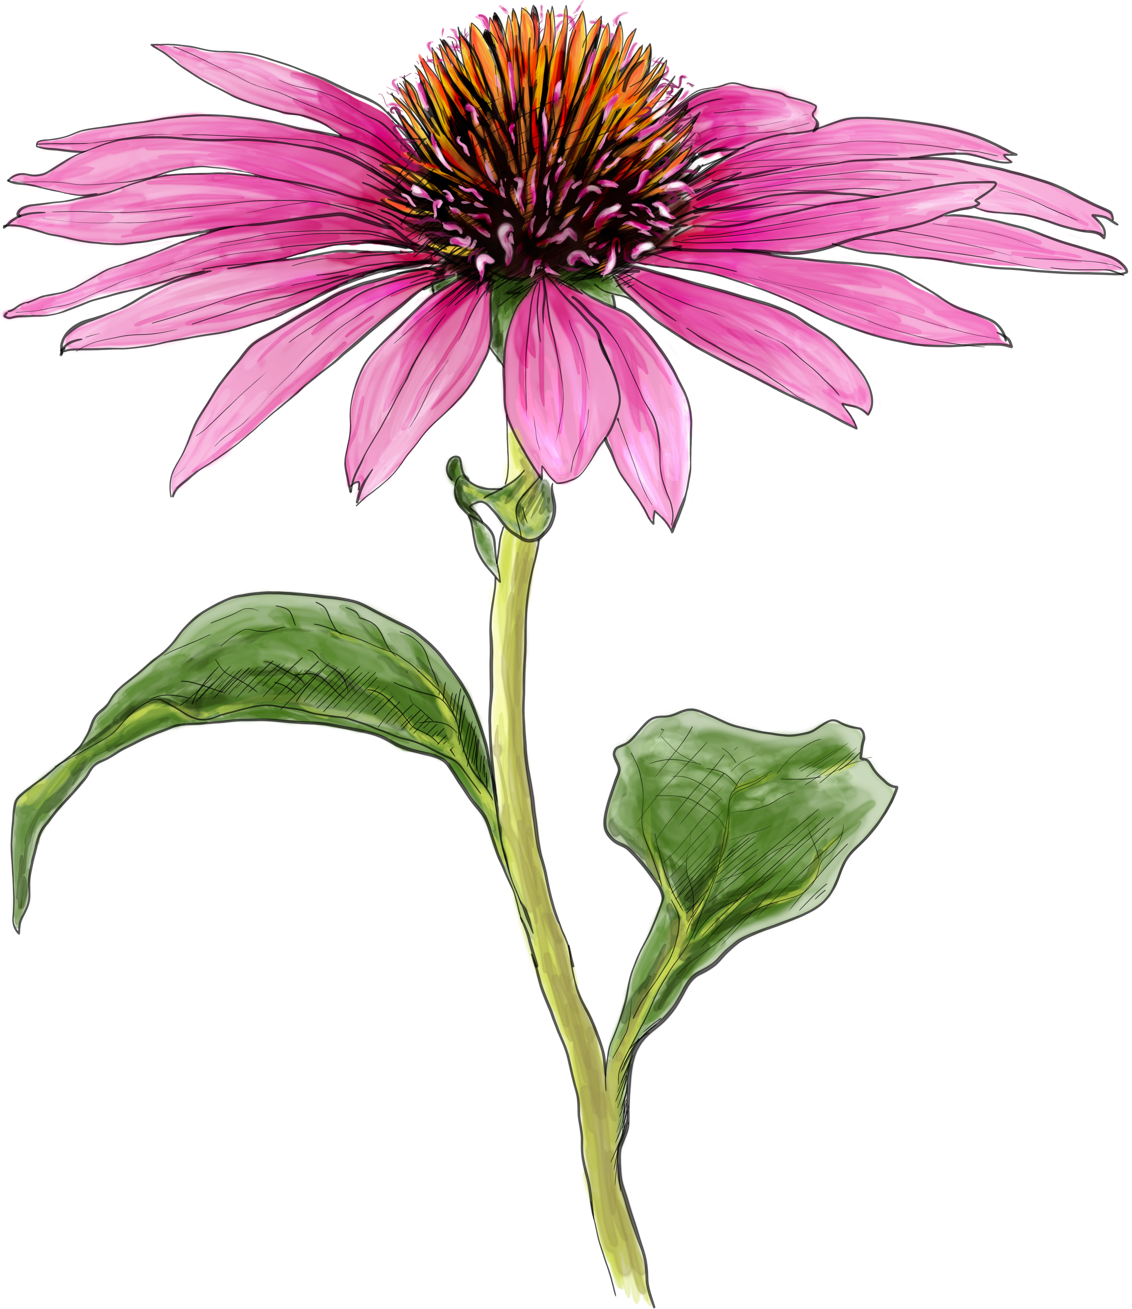
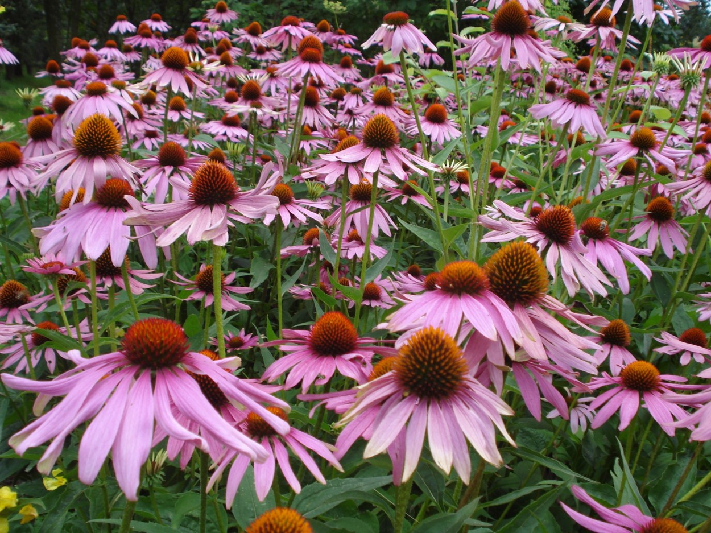
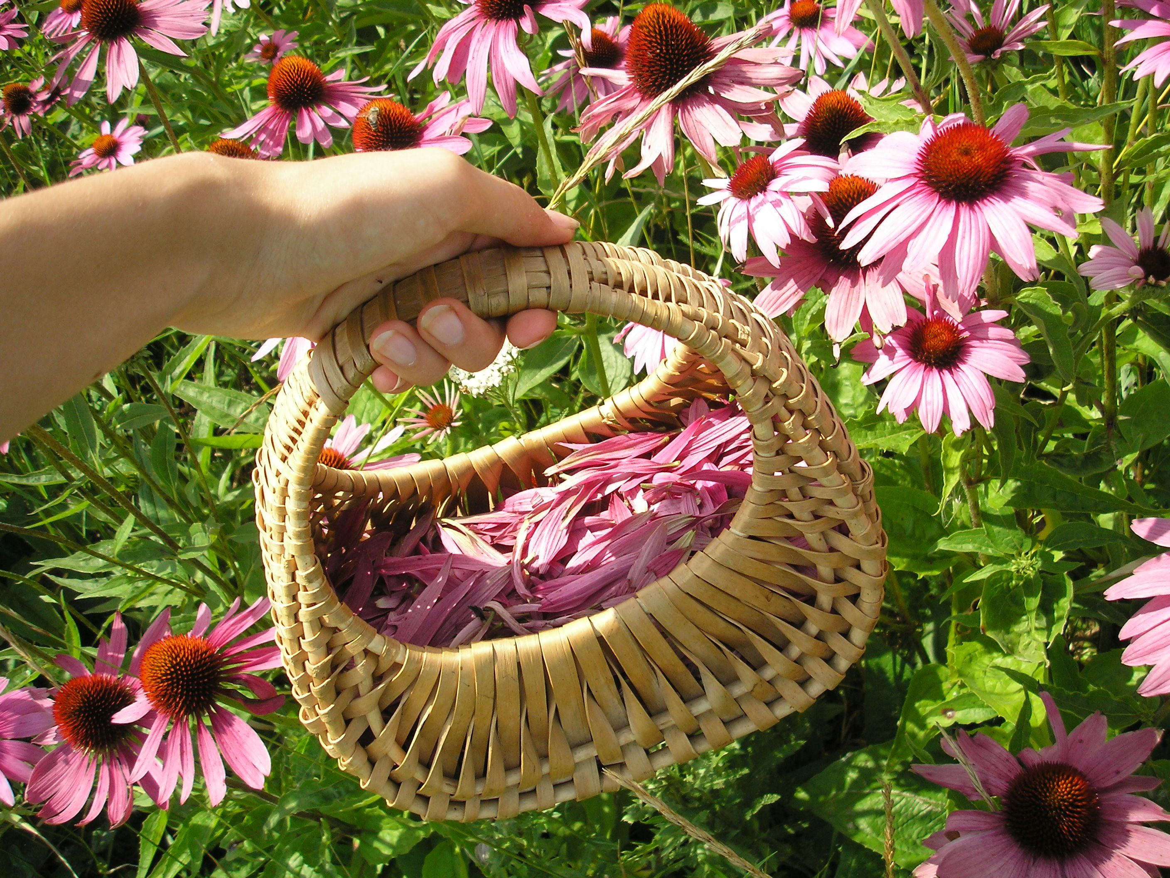
Echinacea purpurová (Echinacea purpurea)

Slide 8
Echinacea purpurová (Echinacea purpurea)
na zvýšenie imunity, pri nádche, aj sennej nádche, alergii, na herpes, aj pásový opar, pri prechladnutí i chrípke, hojí rany, pri hemoroidech, kŕčových žilách.
Užívanie : 20 – 25 kvapiek 3 x denne
Nepoužívať pri : teplote nad 38 stupňov (imunitný systém je už naštartovaný)
Kombinácia : najlepšie samostatne, možno kombinovať s leuzeou a rodiolou

Slide 9
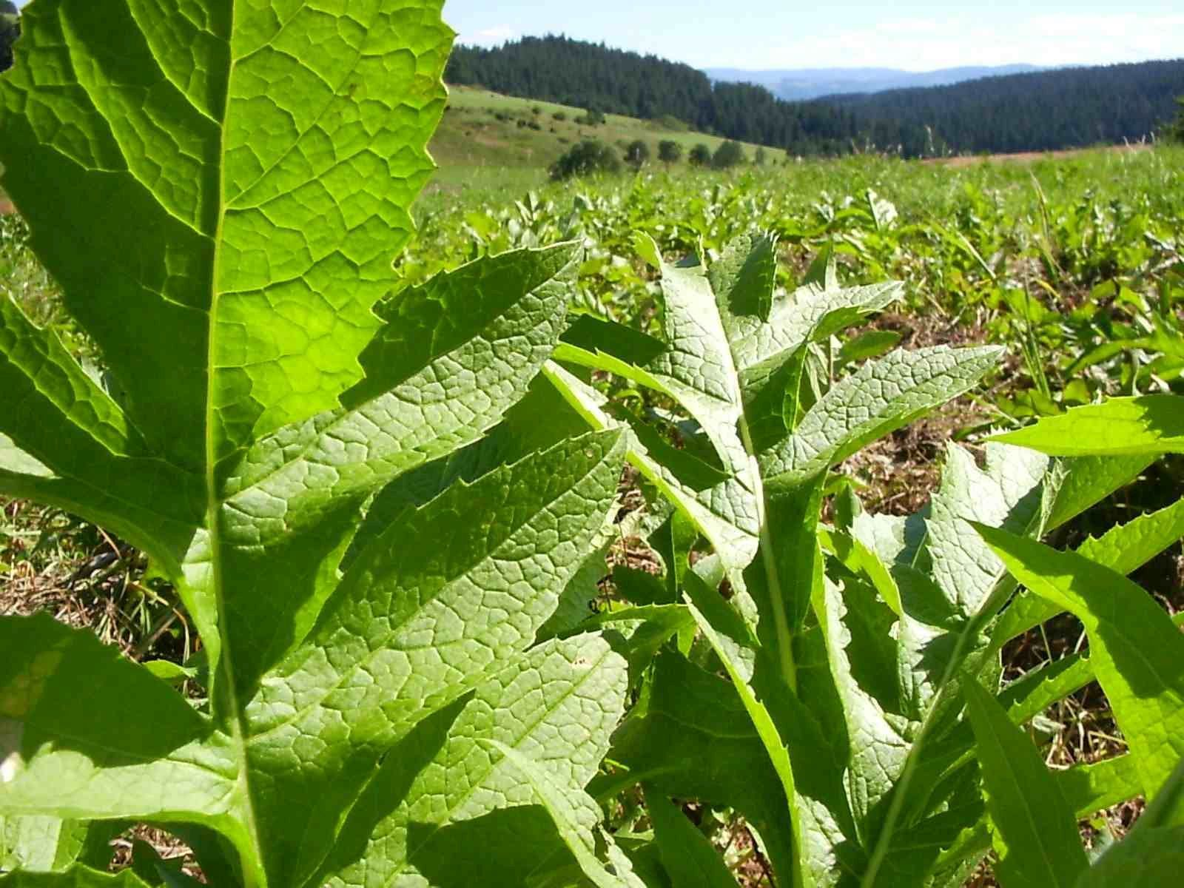
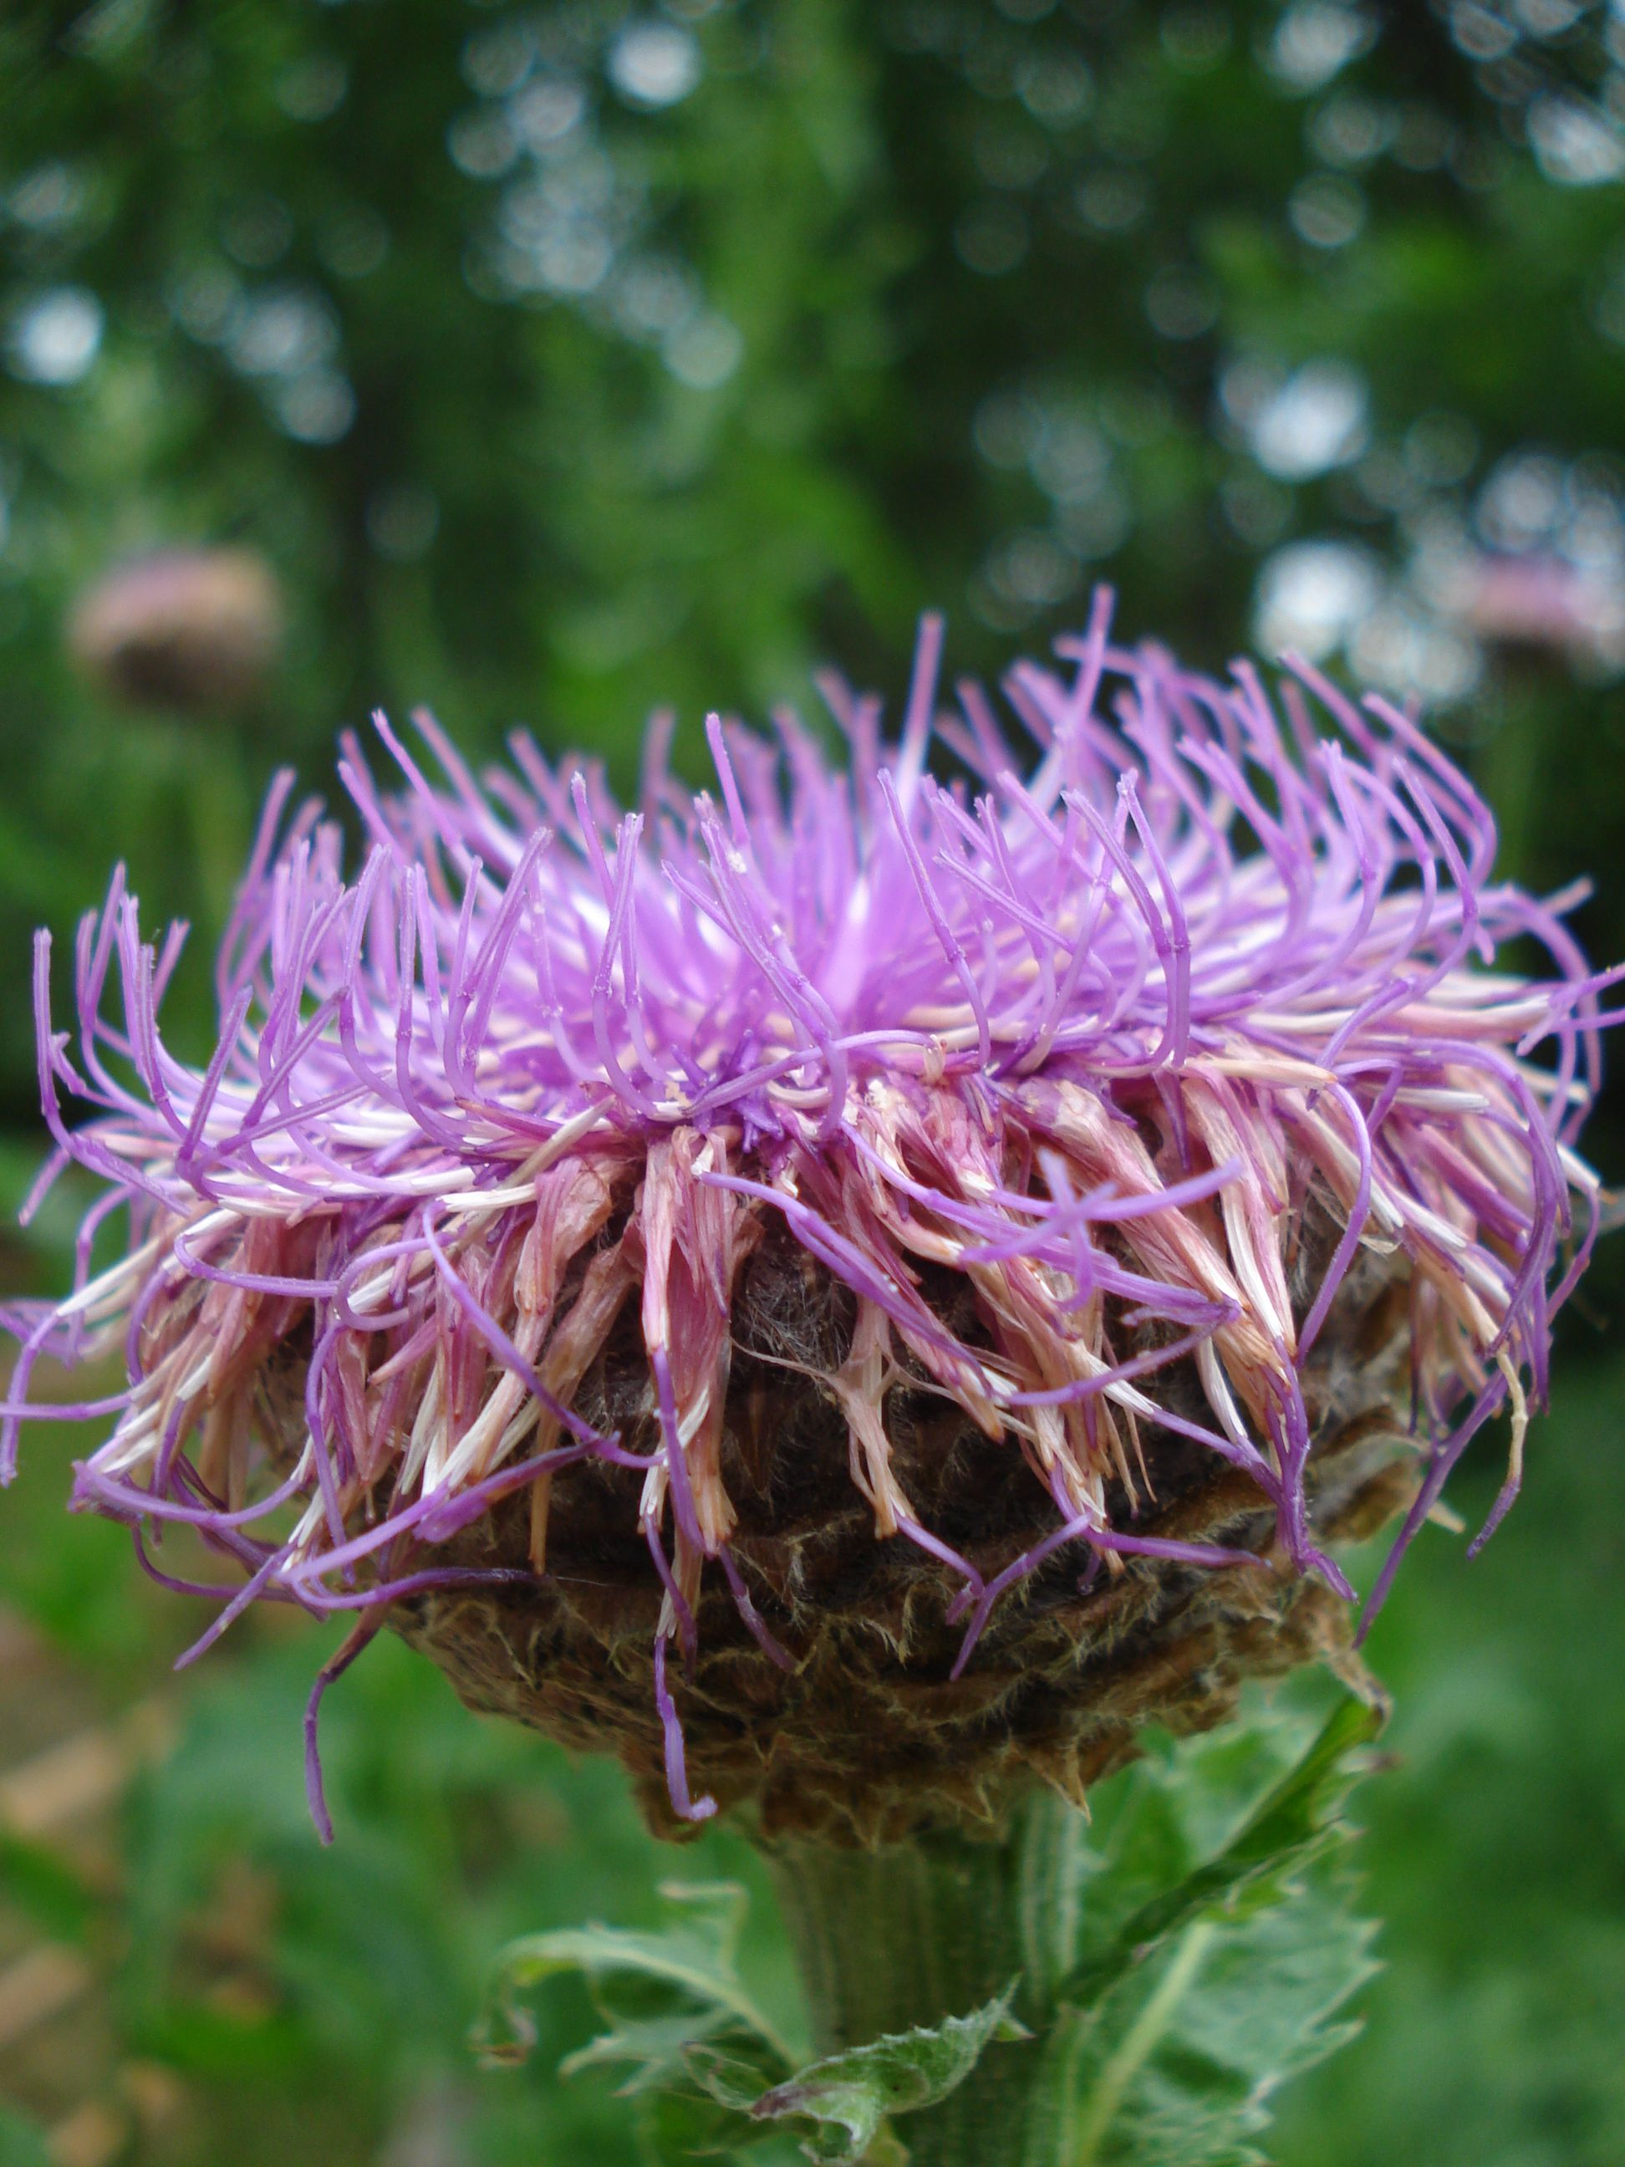
Leuzea šuštivá
(Leuzea carthamoides)

Slide 10
Leuzea šuštivá
(Leuzea carthamoides)
na zníženie hladiny cukru v krvi - pri cukrovke , nafukovaní, neplodnosti, fyzickej únave, regenerácia po chorobe, zmiernenie únavy, posilnenie fyzickej i duševnej výkonnosti, pri impotencii, podporuje tvorbu svalového tkaniva, posilňuje vylučovanie kyseliny močovej a mliečnej, stimuluje prísun krvi do svalstva a mozgu, na boreliózu a mononukleózu.
Užívanie : 20 – 25 kvapiek 3 x denne
Nepoužívať : večerná dávka môže spôsobiť tzv. falošnú nespavosť, takže užívame 4 hodiny pred spánkom alebo tesne pred uľahnutím
Kombinácia : najlepšie samostane, ale je vhodná aj do rôznych zmesí

Slide 11
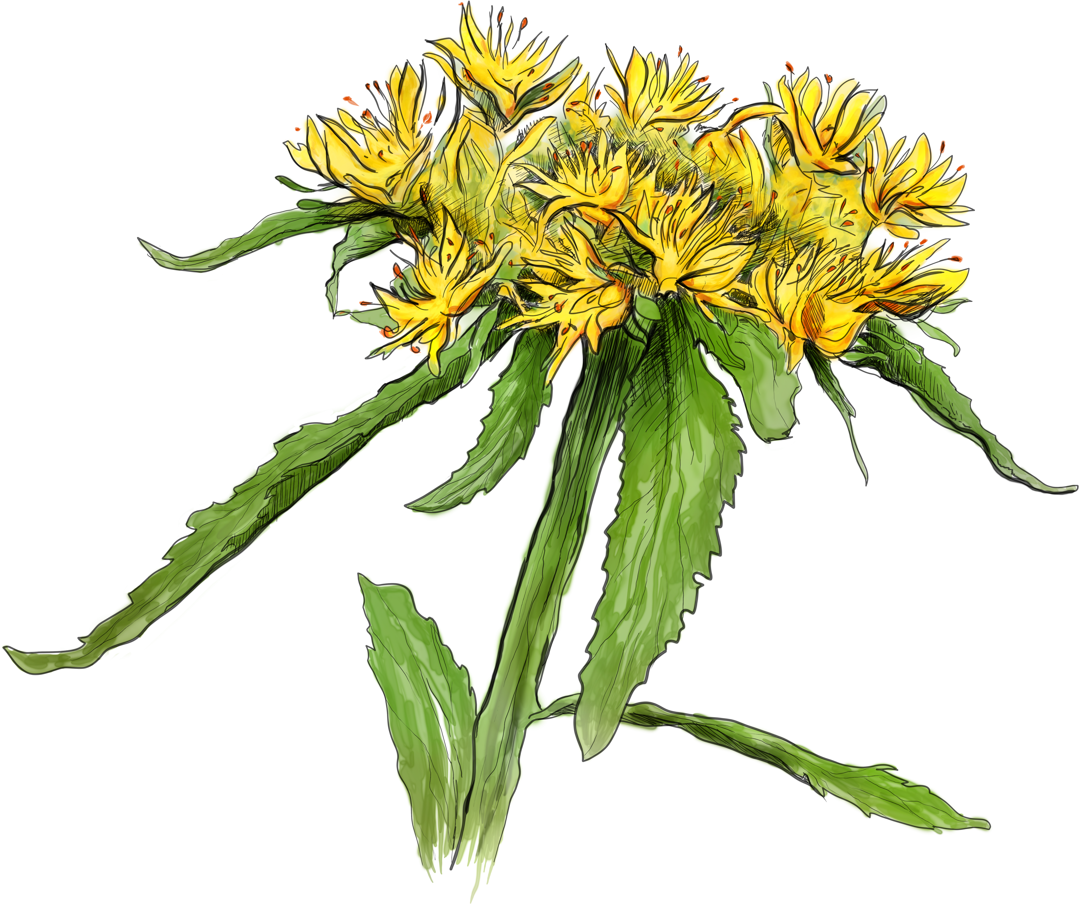
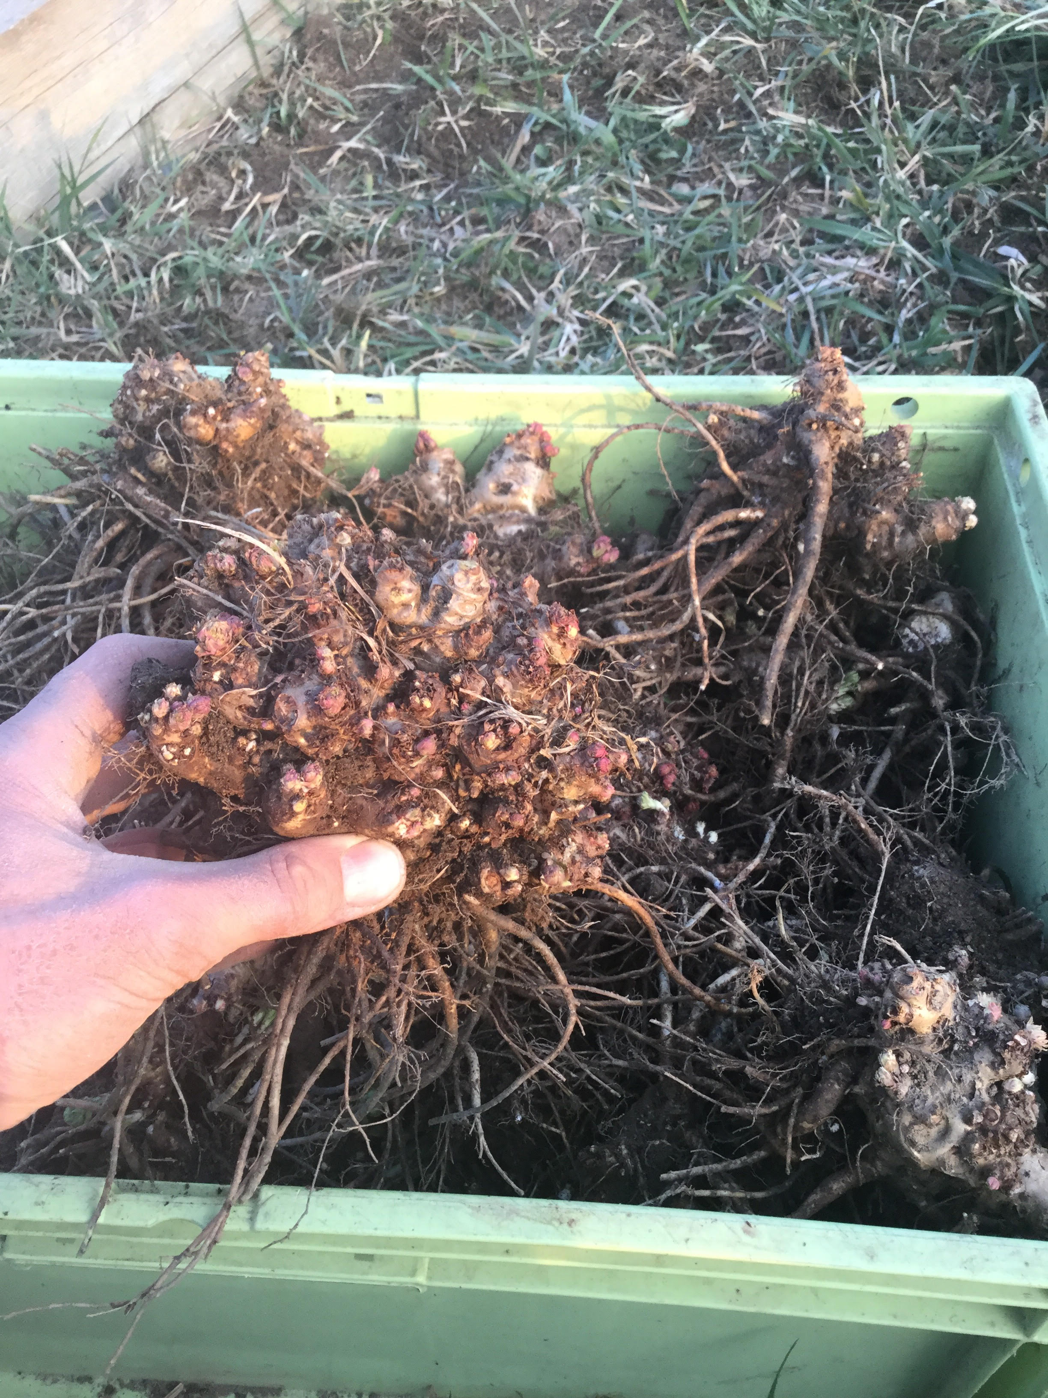
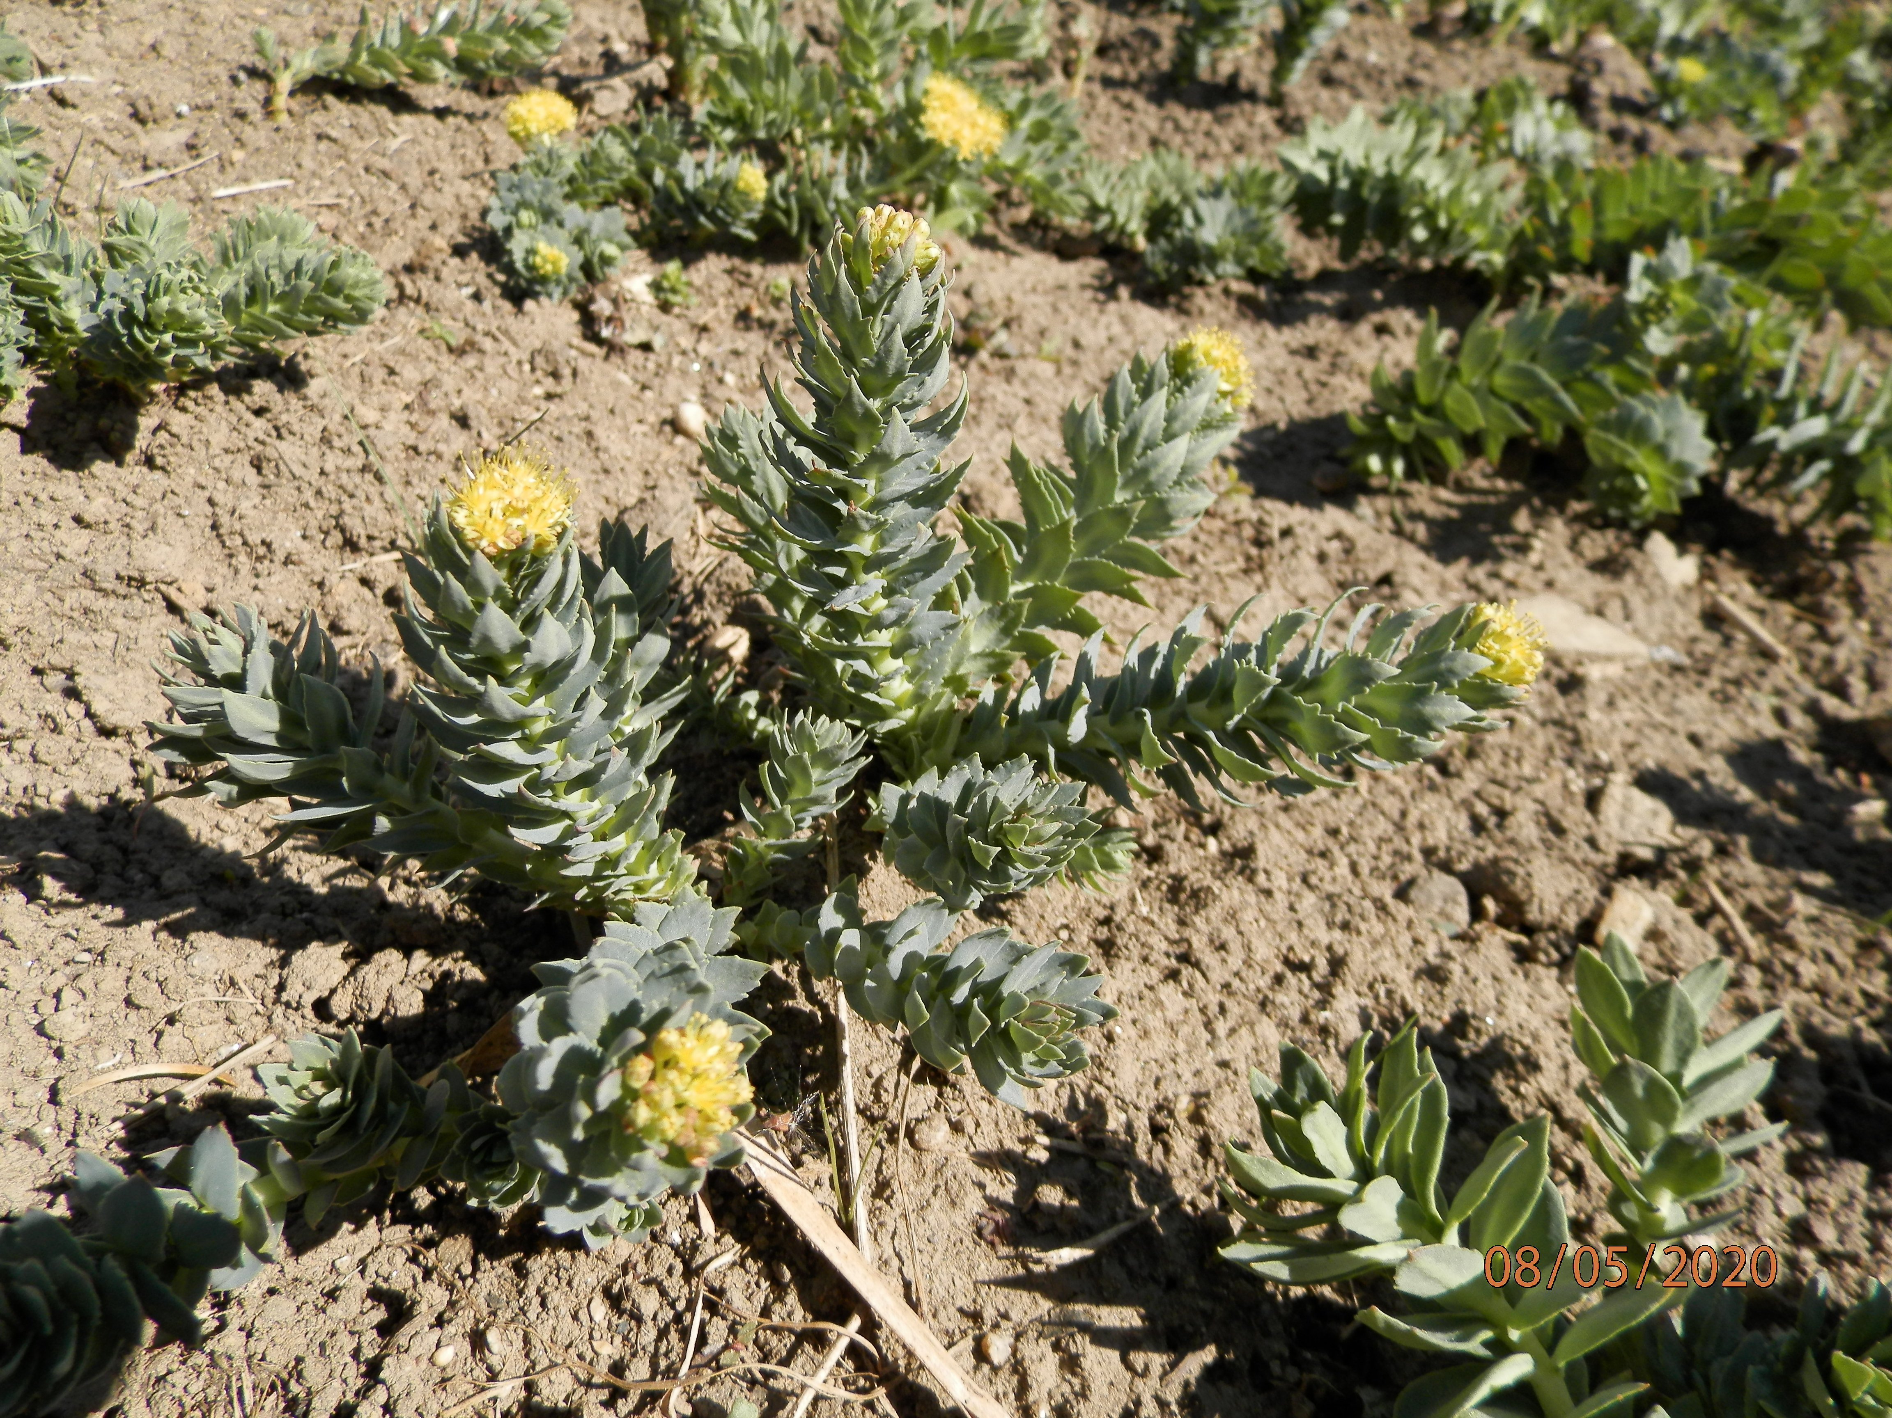
Rodiola ružová
(Rodiola rosea)

Slide 12
Rodiola ružová
(Rodiola rosea)
pri psychickom vypätí, nespavosti, zvyšuje bystrosť, obmedzuje únavu, posiľňuje pamäť, zmierňuje depresie, pri hyperaktivite, pri zraneniach hlavy, pri prepracovaní, pri chemoterapii i ožarovaní, chráni bunky pred chemickým a radiačným poškodením, uvoľňuje stuhnuté svaly a kŕče, u mužov napráva poruchy erekcie, u žien napráva vynechávanie menštruačného krvácania a neplodnosť spôsobenú drobnějšími hormonálními disfunkciami alebo stresom, posilňuje srdcový sval, je schopná predísť poškodeniu srdca vplyvom stresu a vzniku arytmií, regeneruje očný a ušný nerv, pri pískaní v ušiach
Užívanie : 15 - 20 kvapiek 3 x denne
Nepoužívať : zvýšené dávky, večerná dávka môže spôsobiť tzv. falošnú nespavosť, takže užívame 4 hodiny pred spánkom alebo tesne pred uľahnutím
Kombinácia : najlepšie samostatne, možno miešať s inými adaptogénmi

Slide 13
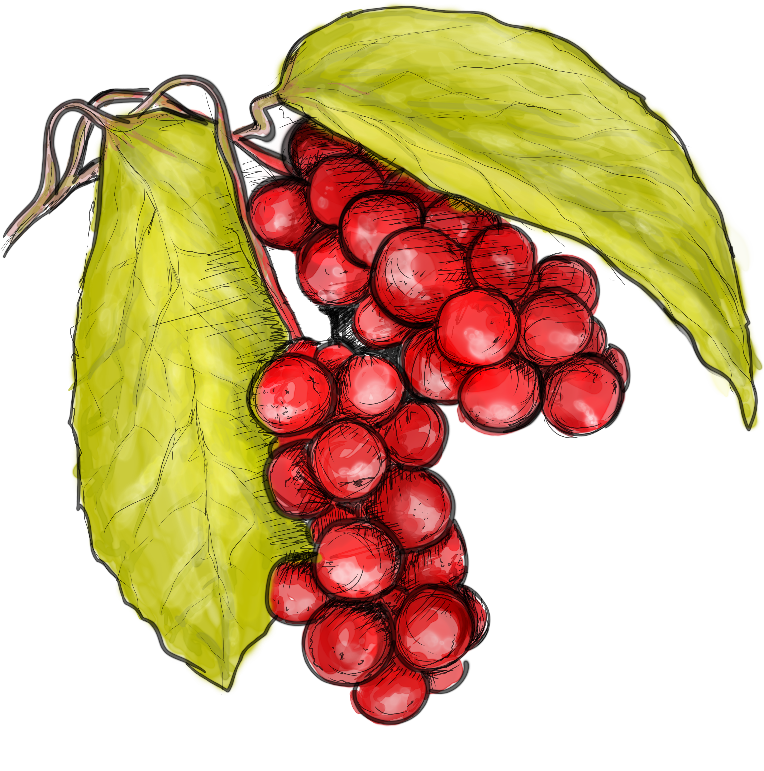
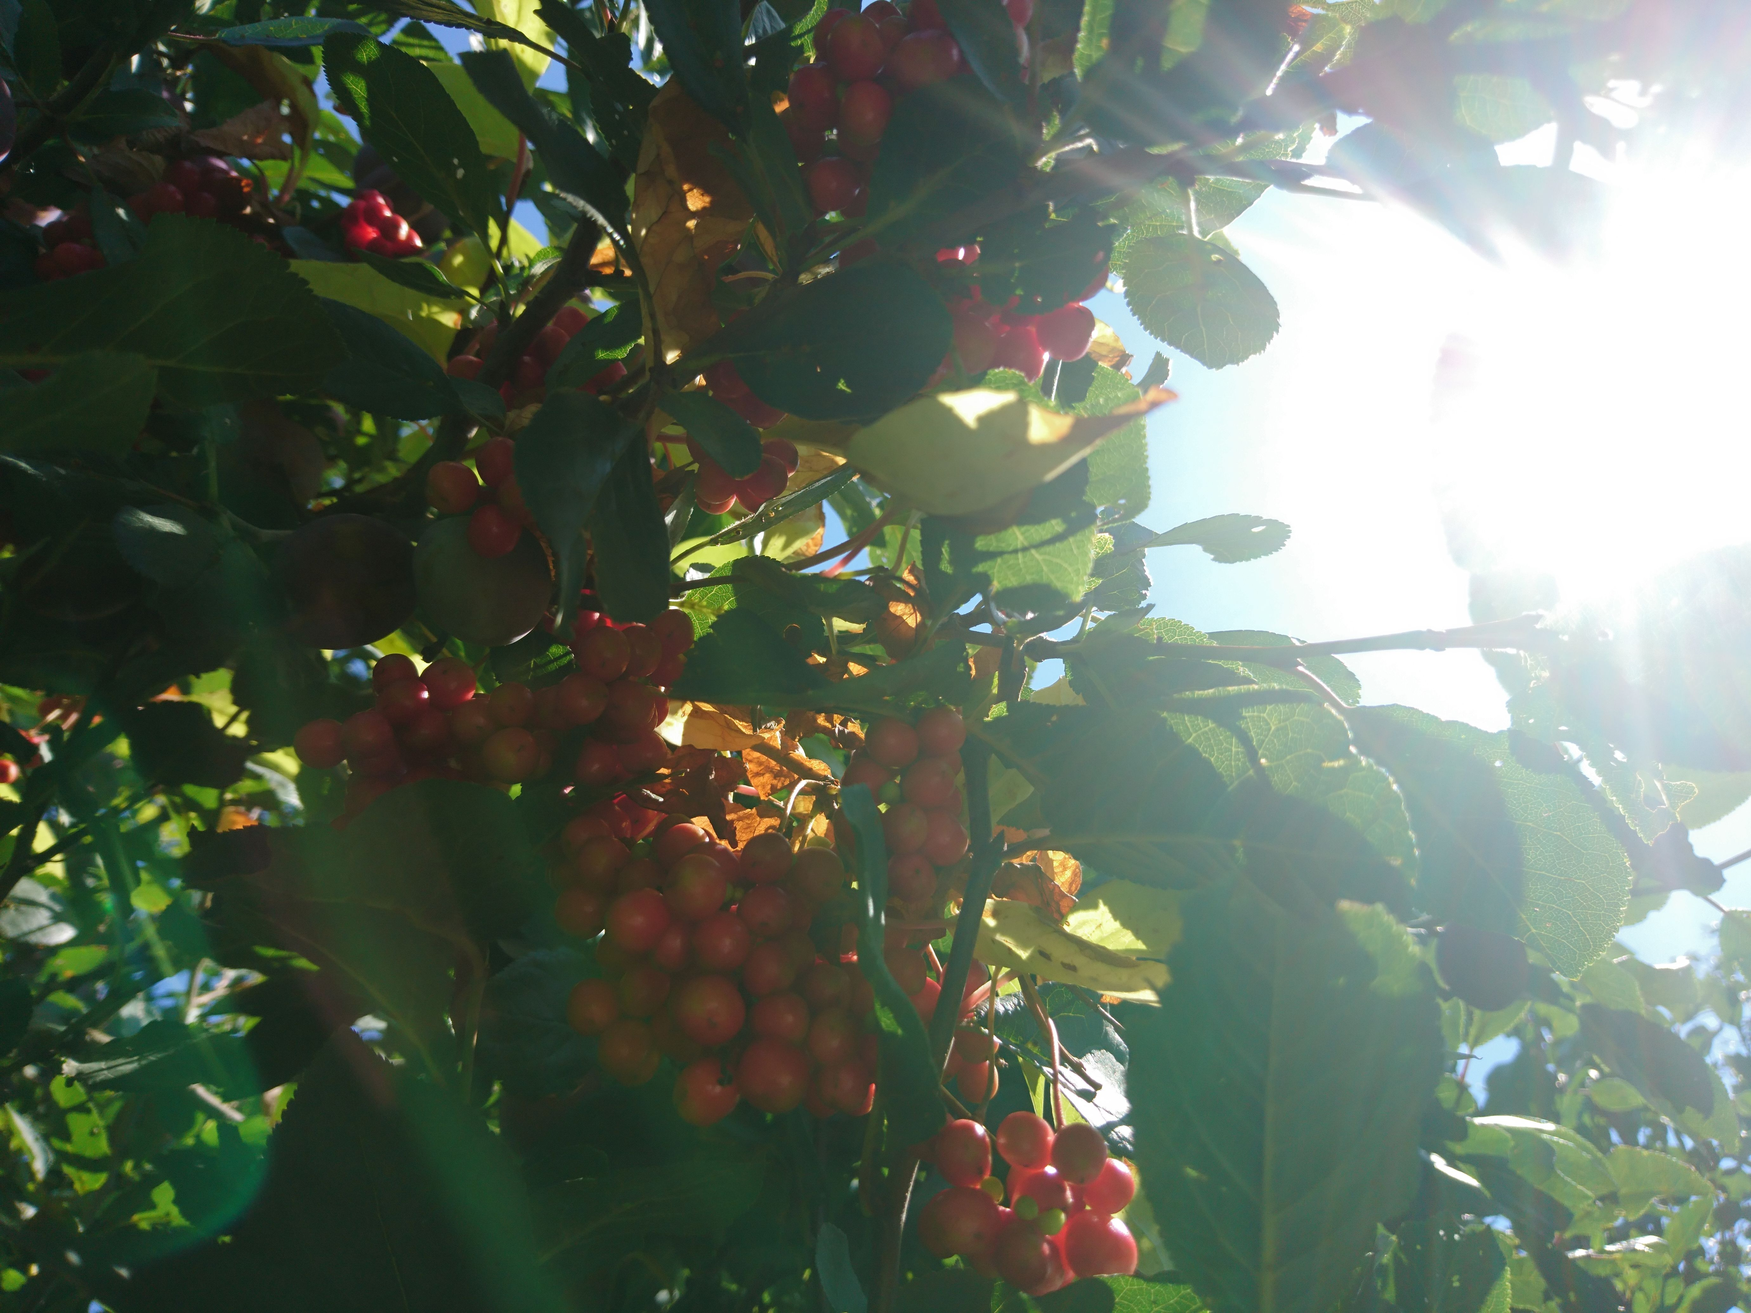
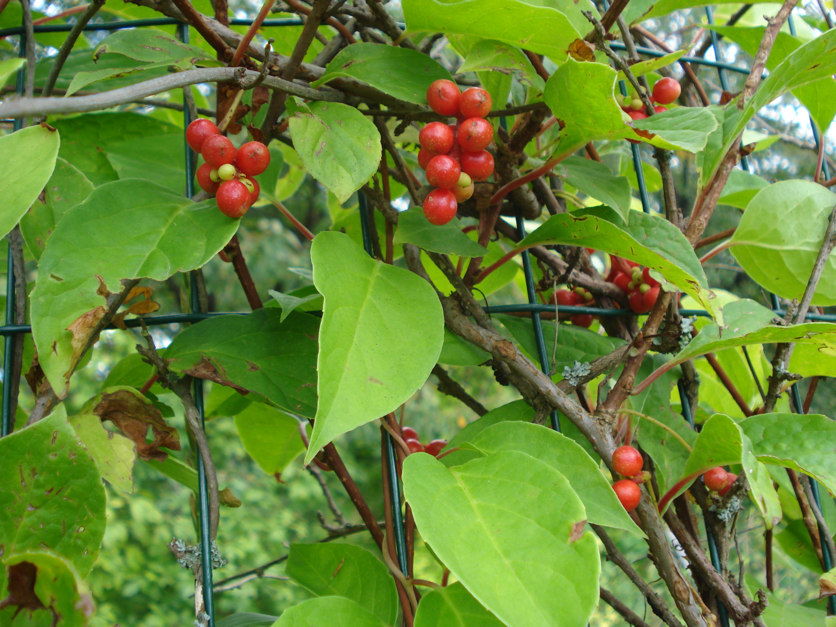
Schizandra čínska (Schisandra chinensis)

Slide 14
Schizandra čínska (Schisandra chinensis)
pri problémoch s dýchaním, znižovaní teploty i hmotnosti, hnačke, častom močení, nadmernom vaginálnom výtoku, predčasnej ejakulácii, búšení srdca, nespavosti, úzkostných stavoch, zlých snoch, chráni pečeň, pôsobí ako mierny stimulant centrálnej nervovej sústavy, posilňuje reflexy, pracovnú výkonnosť a duševnú činnost, ukľudňuje a pomáha zmierňovať úzkostné stavy a stresom navodenú astmu i búšenie srdca, normalizuje krvný tlak, uvoľňuje svalstvo, znižuje prah bolesti, odstraňuje pocit únavy, zvyšuje výkonnosť, stimuluje krvný obeh, zlepšuje kvalitu a intenzitu videnia, chráni pečeň, lieči žalúdok a črevá, pôsobí aj antiskleroticky
Užívanie : 2 – 3 krát denne 20 – 30 kvapiek
Nepoužívať : zvýšené dávky, predávkovanie by mohlo vyvolať prílišné vzrušenie
Kombinácia : najlepšie samostane

Slide 15
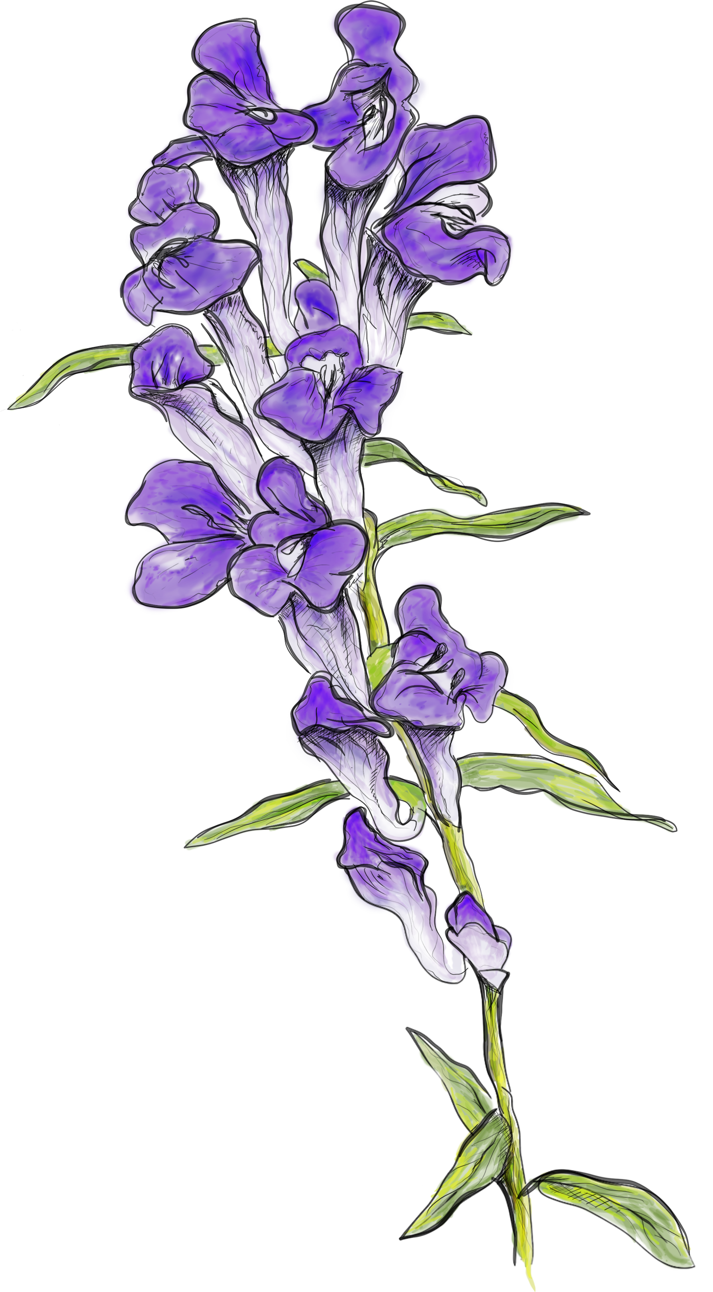
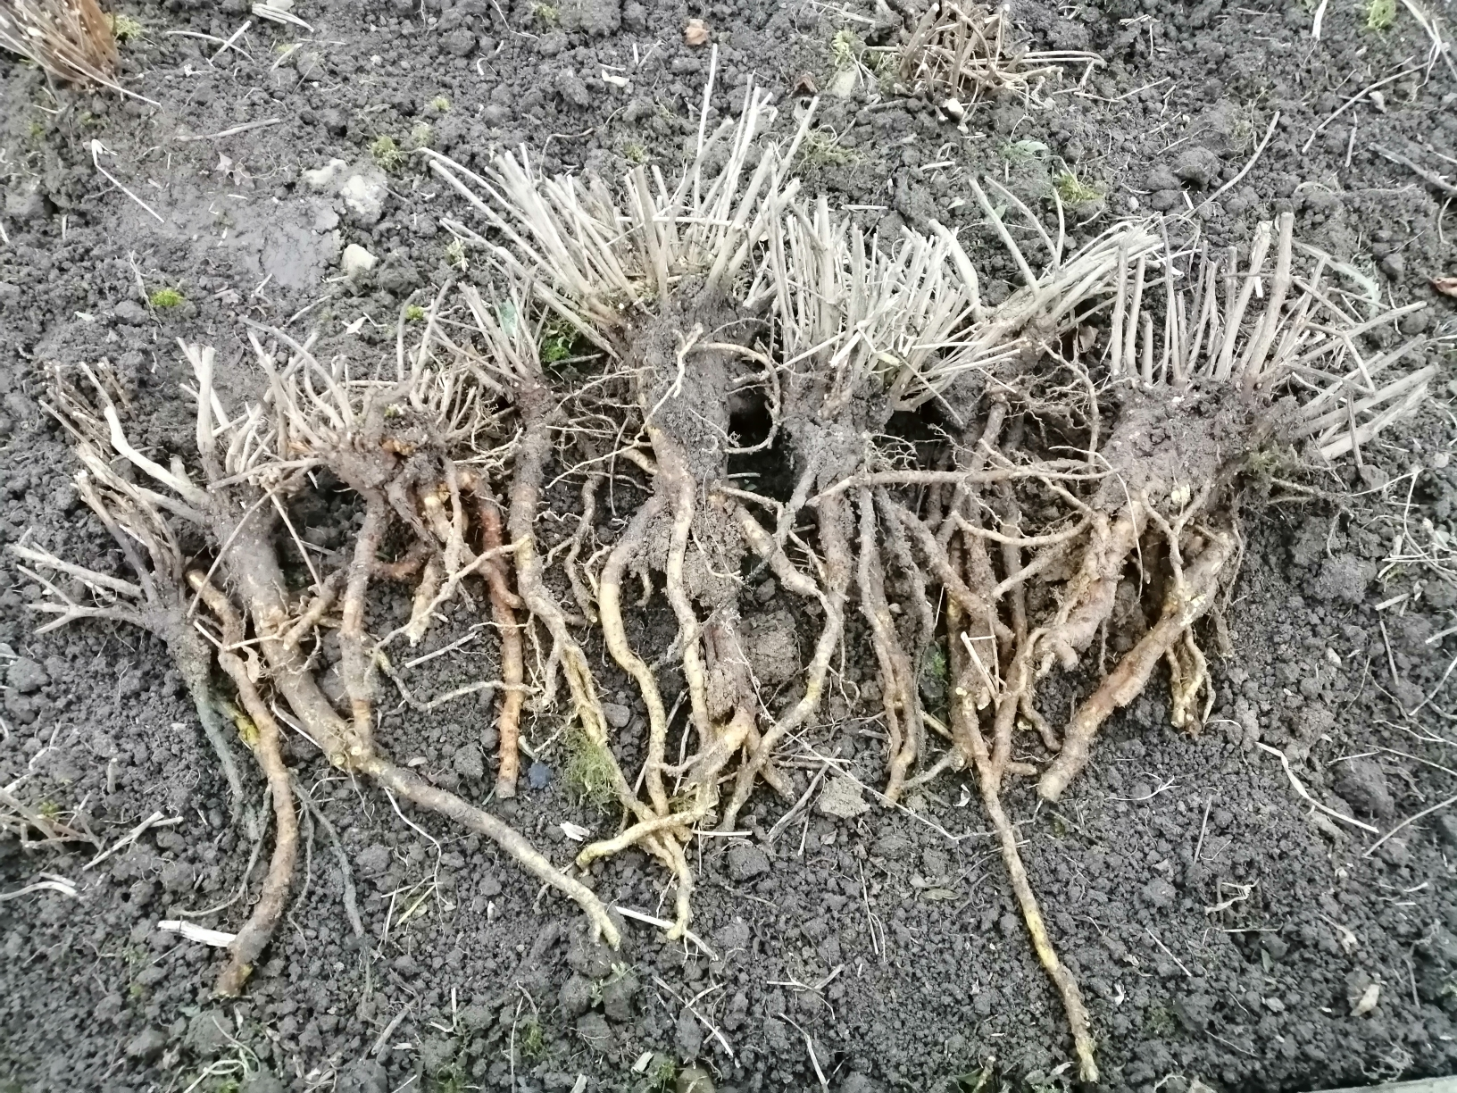
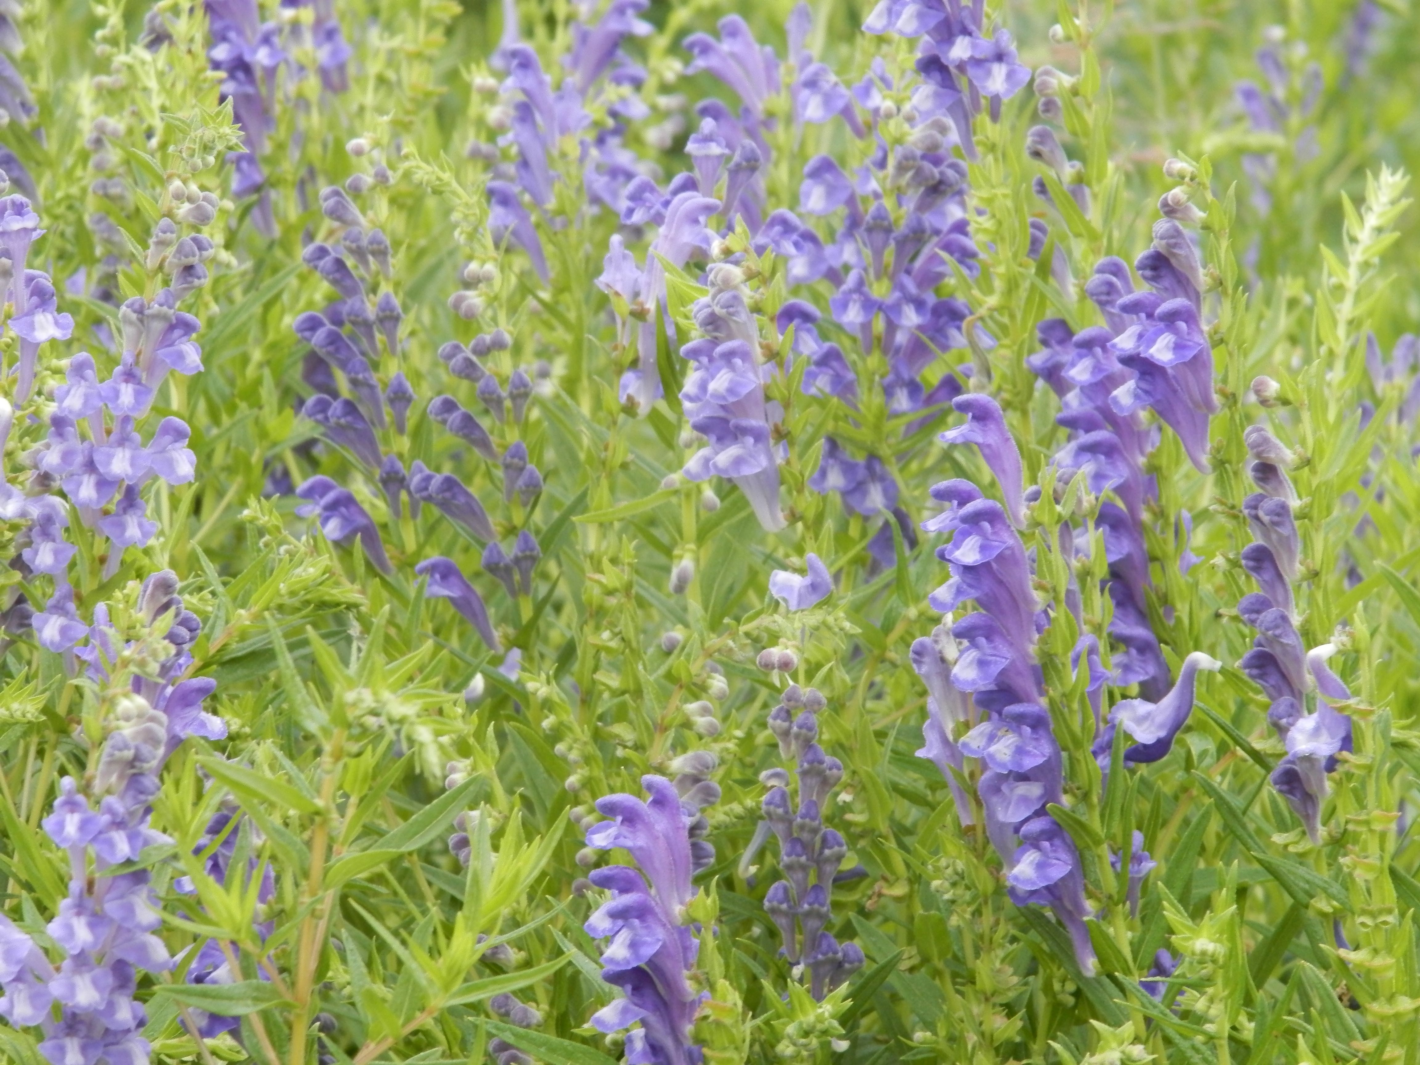
Šišiak bajkalský
( Scutelaria baicalensis)

Slide 16
Šišiak bajkalský
( Scutelaria baicalensis)
pri vysokom krvnom tlaku, reume, na riedenie krvi, kŕčoch, alergii, znižuje teplotu, pôsobí žlčopudne a močopudne, tlmí arytmie a fibrilácie srdca, na reumu, prepracovanosť, znižuje cholesterol, pri rekonvalescencii po poinfarktových stavoch, na nespavosť, menšturačné problémy, epilepsiu
Užívanie : 20 kvapiek 3 x denne
Nepoužívať : zvýšené dávky
Kombinácia : + srdcovník, mäta ( na srdce), + medovka, ľubovník (na ukľudnenie), + rakytník, nechtík (psychika), + žihľava, zlatobyľ(alergie), + breza, ovos, ihlica, materina dúška (reuma)

Slide 17
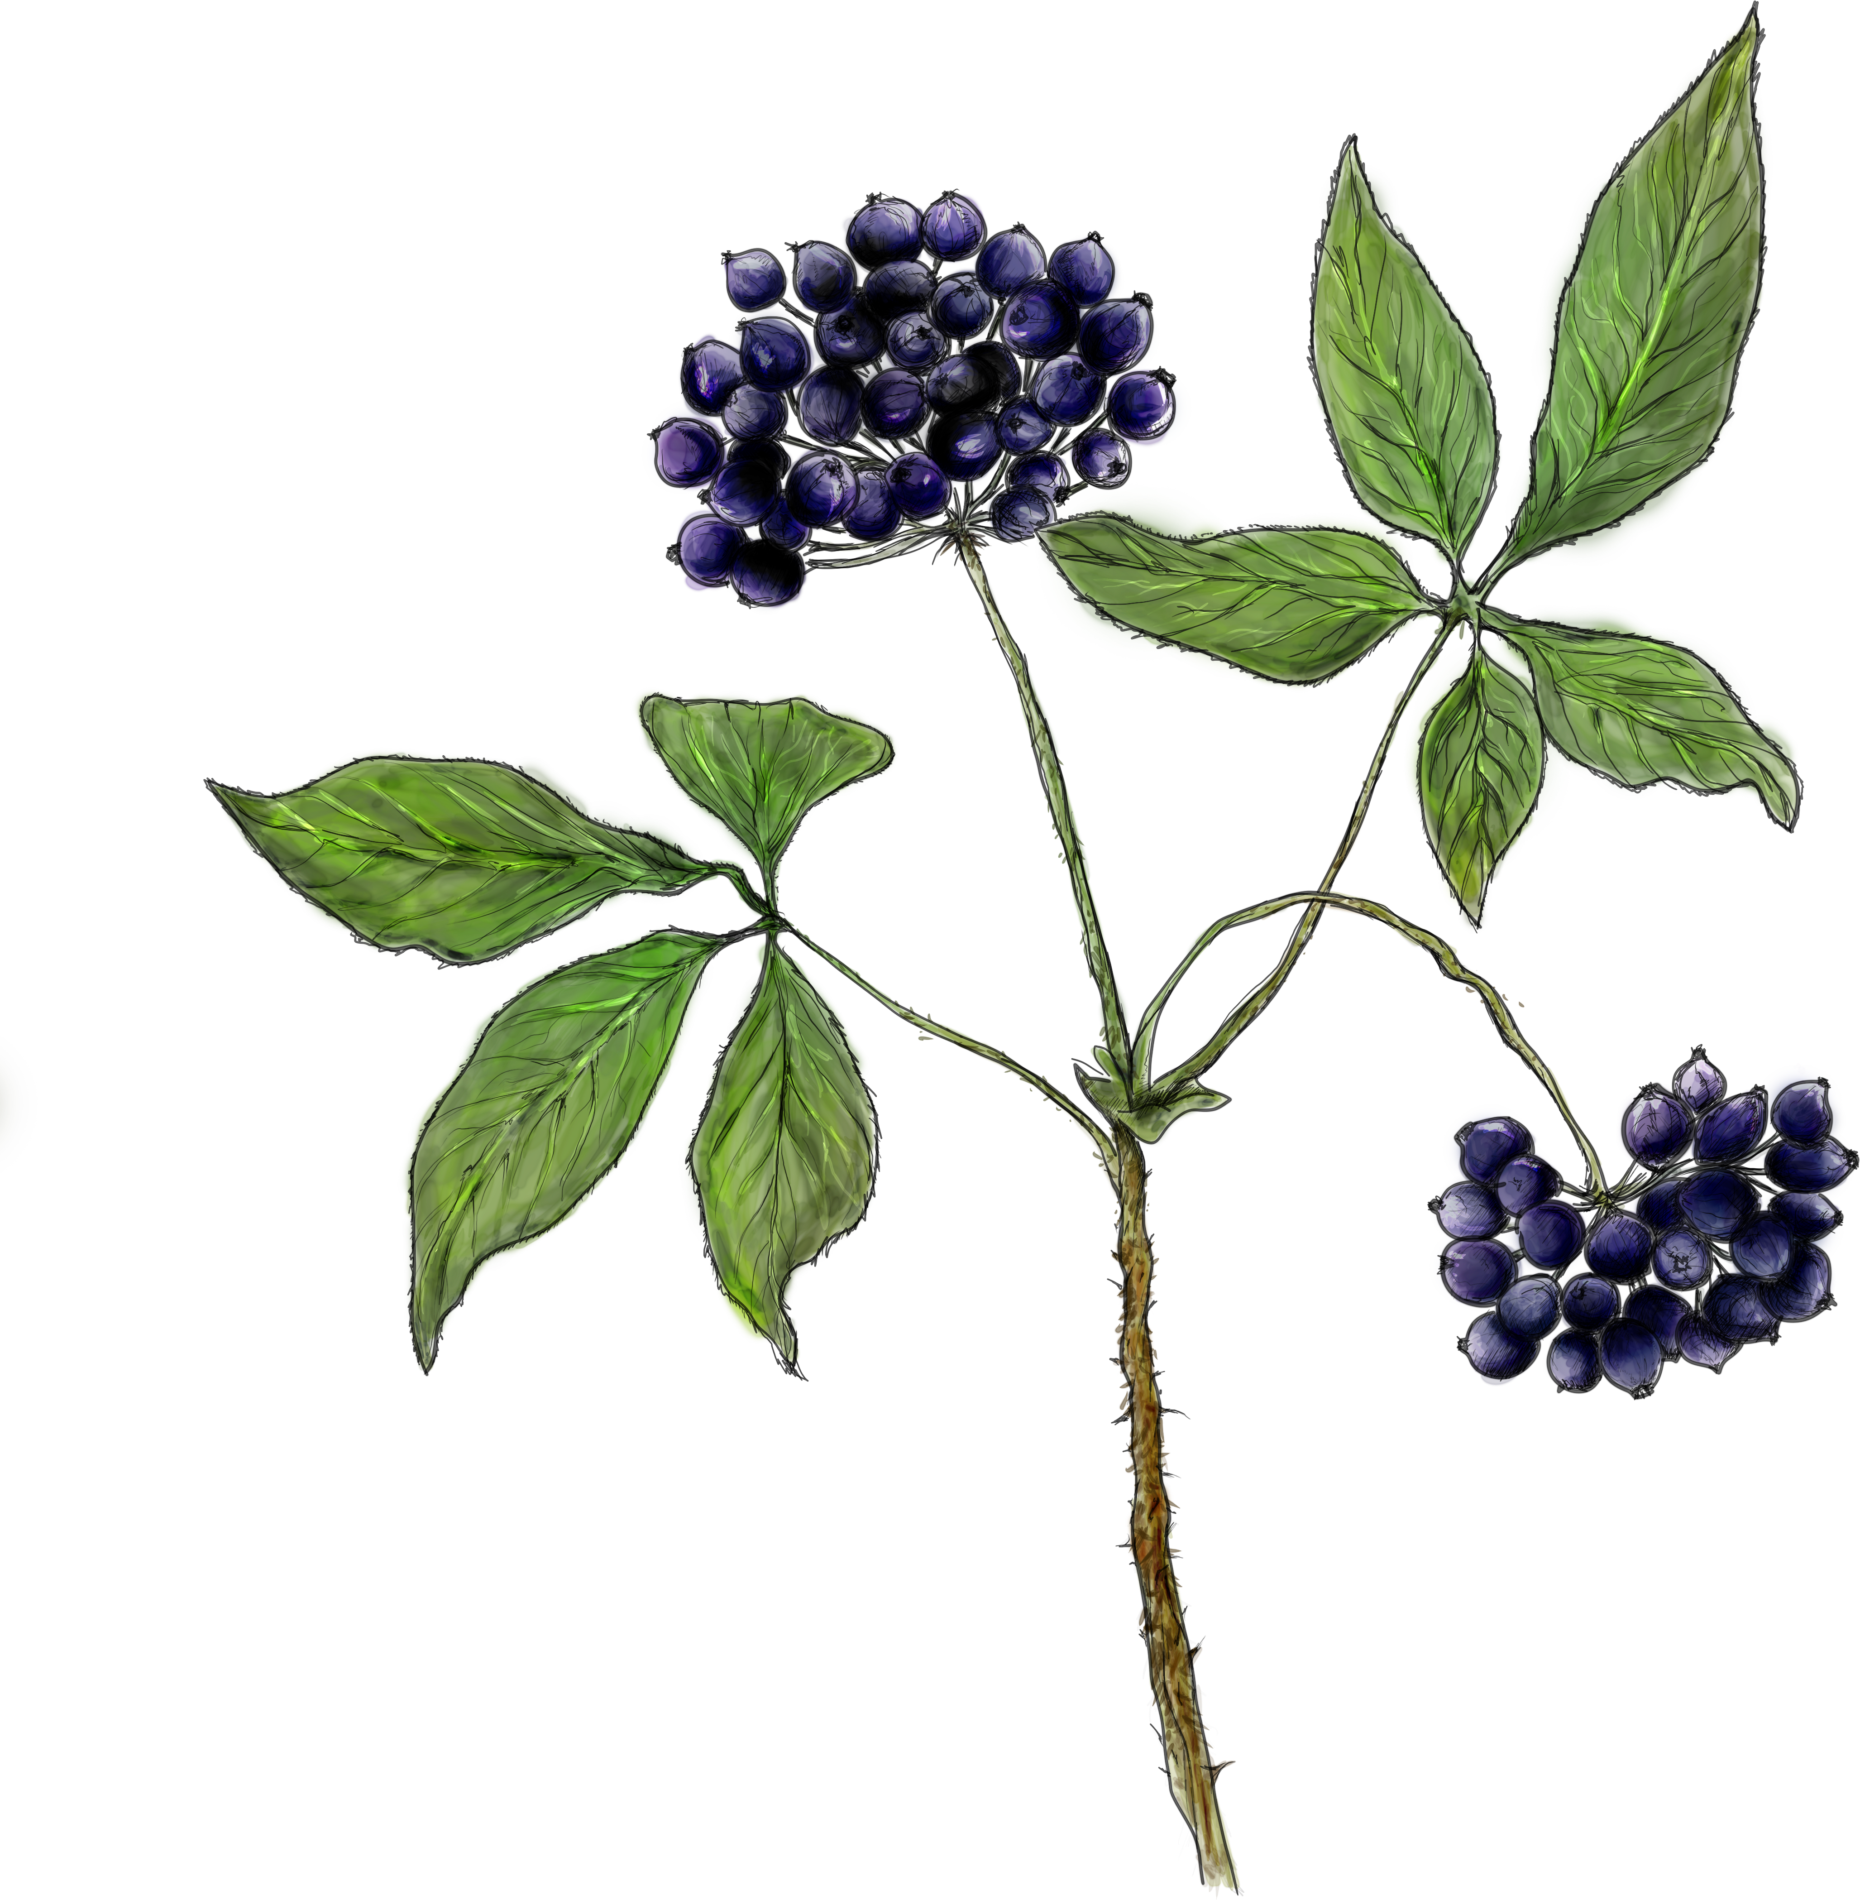
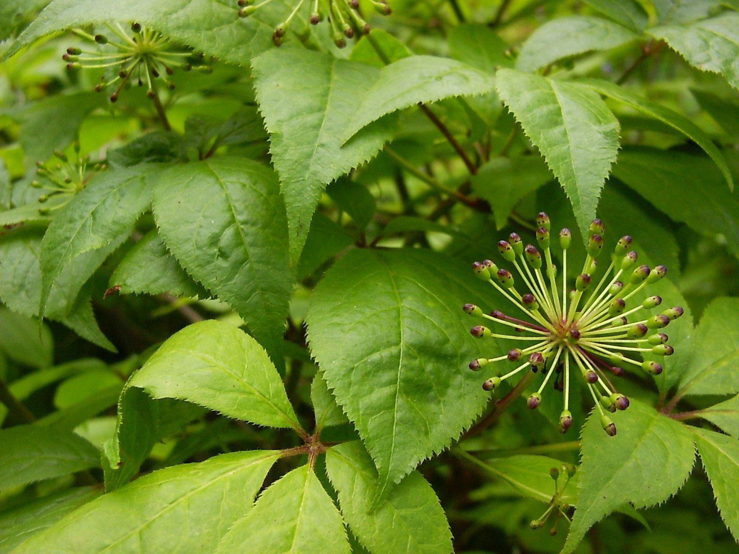
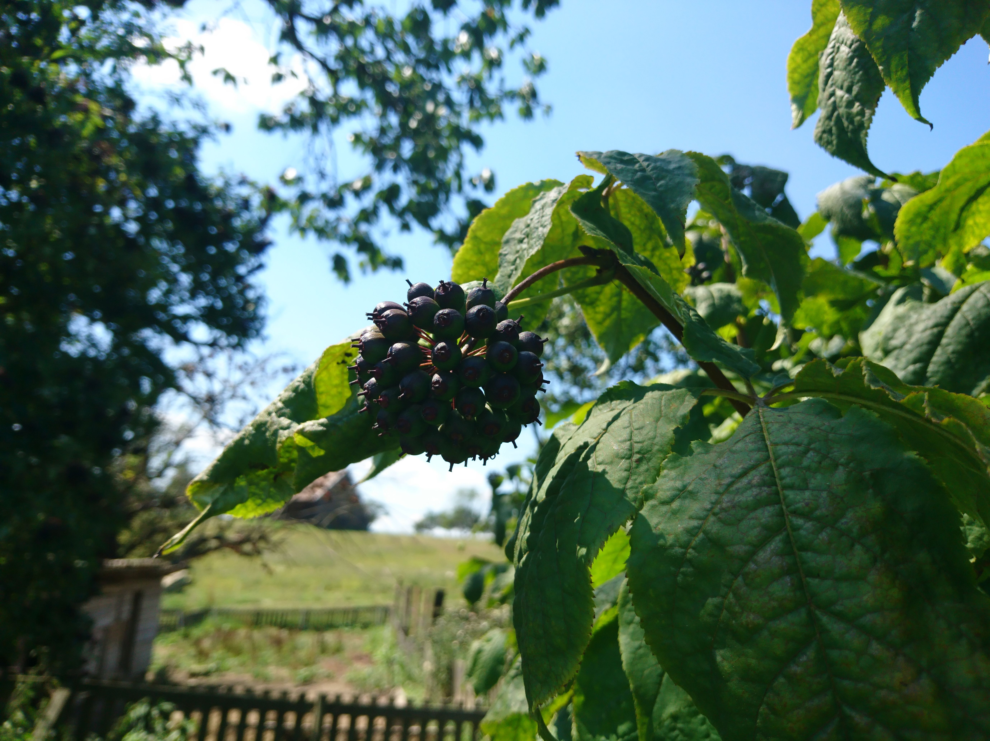
Všehojovec štetinatý (Eleutherococcus senticosus)

Slide 18
Všehojovec štetinatý (Eleutherococcus senticosus)
posilňuje imunitný systém, pri strese, pri nízkom krvnom tlaku, pri rekonvalescencii, urýchľuje regeneráciu, pre športovcov – zvyšuje húževnatosť a schopnosť výdrže, pri dlhom cestovaní (prekračovanie niekoľko časových pásiem), pri užívaní antibiotík vyrobených z húb (koncovka – mycín) sa ich účinok zvýši, posilňuje krátkodobú pamäť, zrakovú citlivosť a vnímavosť, spomaľuje sklerotizáciu ciev, mierne znižuje hladinu krvného cukru, bráni rozvoju nádorových metastáz, zlepšuje subjektívny i objektívny stav pacientov s onkologickým ochorením, znižuje toxicitu liekov, zvyšuje odolnosť organizmu pri protirakovinových liečebných postupoch a má priamy imunostimulačný vplyv, zlepšuje prekrvenie srdcového svalu i mozgu(prevencia proti ischémii myokardu a proti náhlym mozgovým príhodám), zlepšuje ostrosť videnia, slabosť, doliečovanie infekčních chorôb, proti vírusom, pri prepracovanosti, vyčerpaní, rekonvalescencii po operáciách a po ťažkých chorobách, dokonale nahrádza známy žen šen.
Užívanie : 20 – 25 kvapiek 2-3 x denne, na konečnú dávku možno prejsť postupne, pri únave podávať na kocke cukru, večerná dávka len pri nehroziacej nespavosti
Nepoužívať : zvýšené dávky, pri zvýšenej teplote, vysokom krvom tlaku a tri mesiace po infarkte
Kombinácia : + materská kašička (na posilnenie účinku oboch)

Slide 19
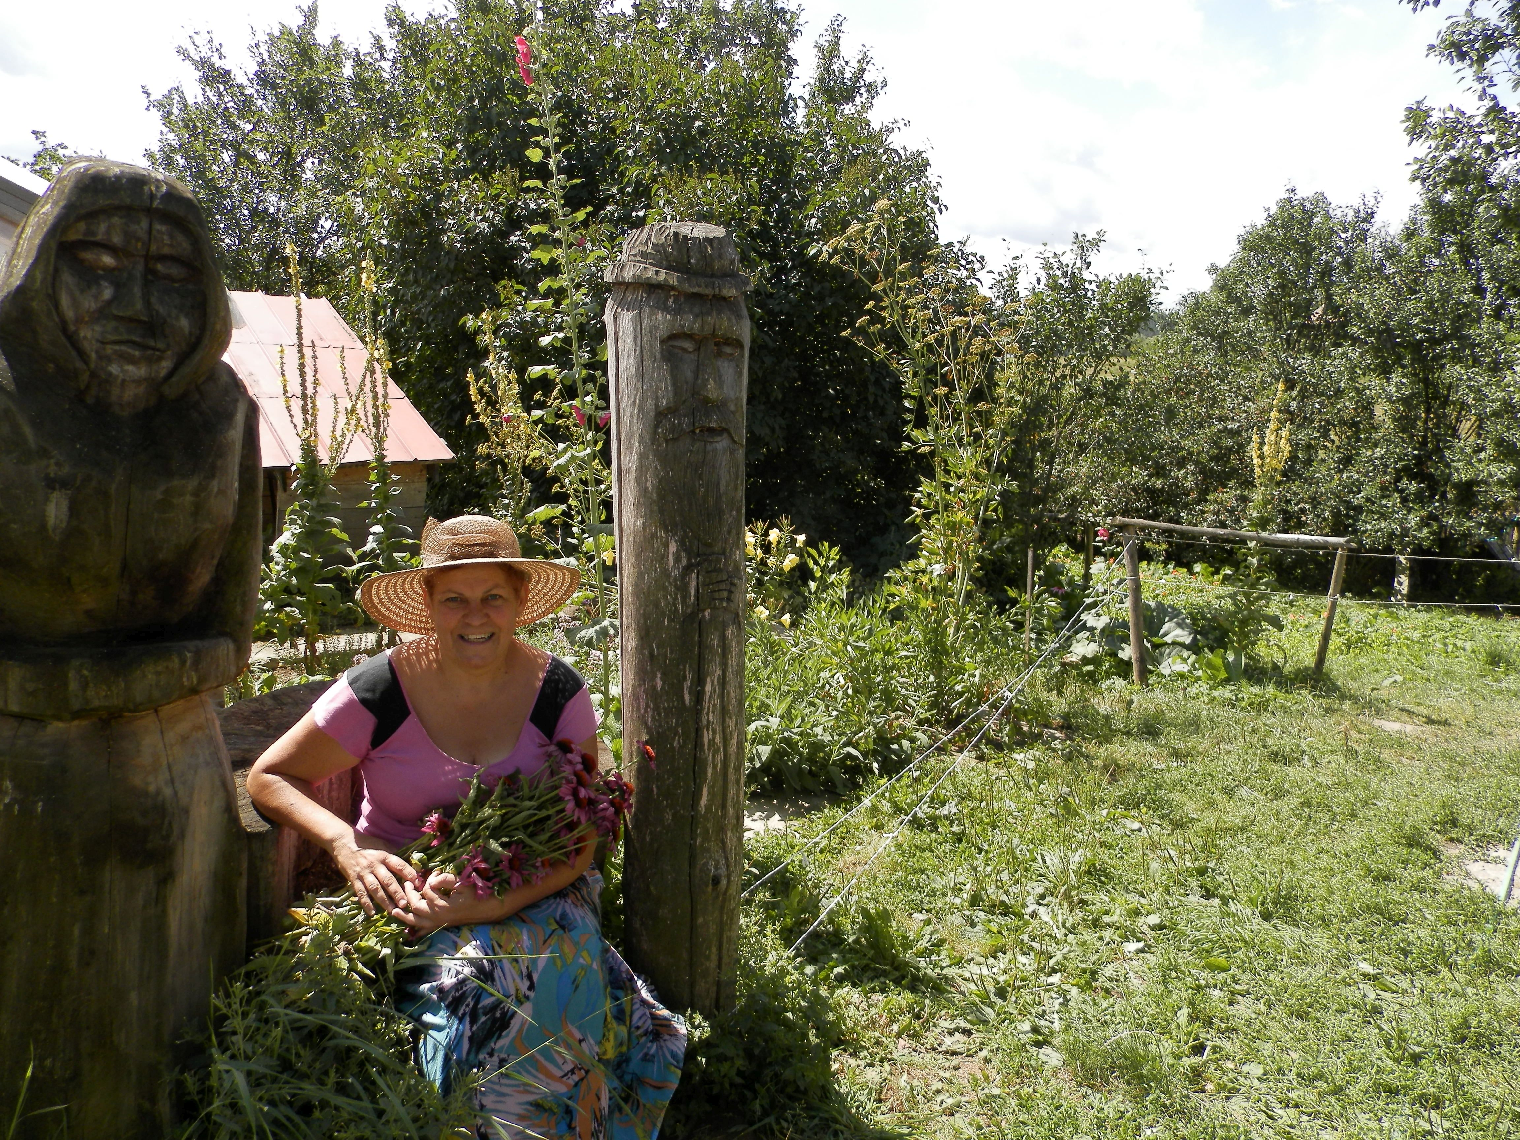
Ďakujem za pozornosť
  Zuzana Homolová
  +421 905 580 141
  AFRA BIO s.r.o.
  M.Hlaváčka 21
  054 01 Levoča
  www.afrabio.sk
  EKOfarma Odorica
  Odorica 4
  054 01 Levoča
  www.odorica.sk

